Slide 1
状态
1D CNN
Actor
之前 k 个流块的
平均网路吞吐量
1D CNN
1D CNN
之前 k 个流块的
下载时间
下一个流块可选的
码率对应的下载大小
当前缓存的大小
1D CNN
Critic
1D CNN
剩余未下载的流块数量
1D CNN
上一个流块的码率

Slide 2
搜索的键值
模型 1.1
可能的位置：
1 | 2 | 3 | 4 | 5 | 6 | 7 | 8
模型 2.1
可能的位置：
模型 2.2
可能的位置：
1 | 2 | 3 | 4
5 | 6 | 7 | 8
模型 3.1
可能的位置：
模型 3.2
可能的位置：
模型 3.3
可能的位置：
1 | 2 | 3
4 | 5 | 6
7 | 8
位置的预测

Slide 3
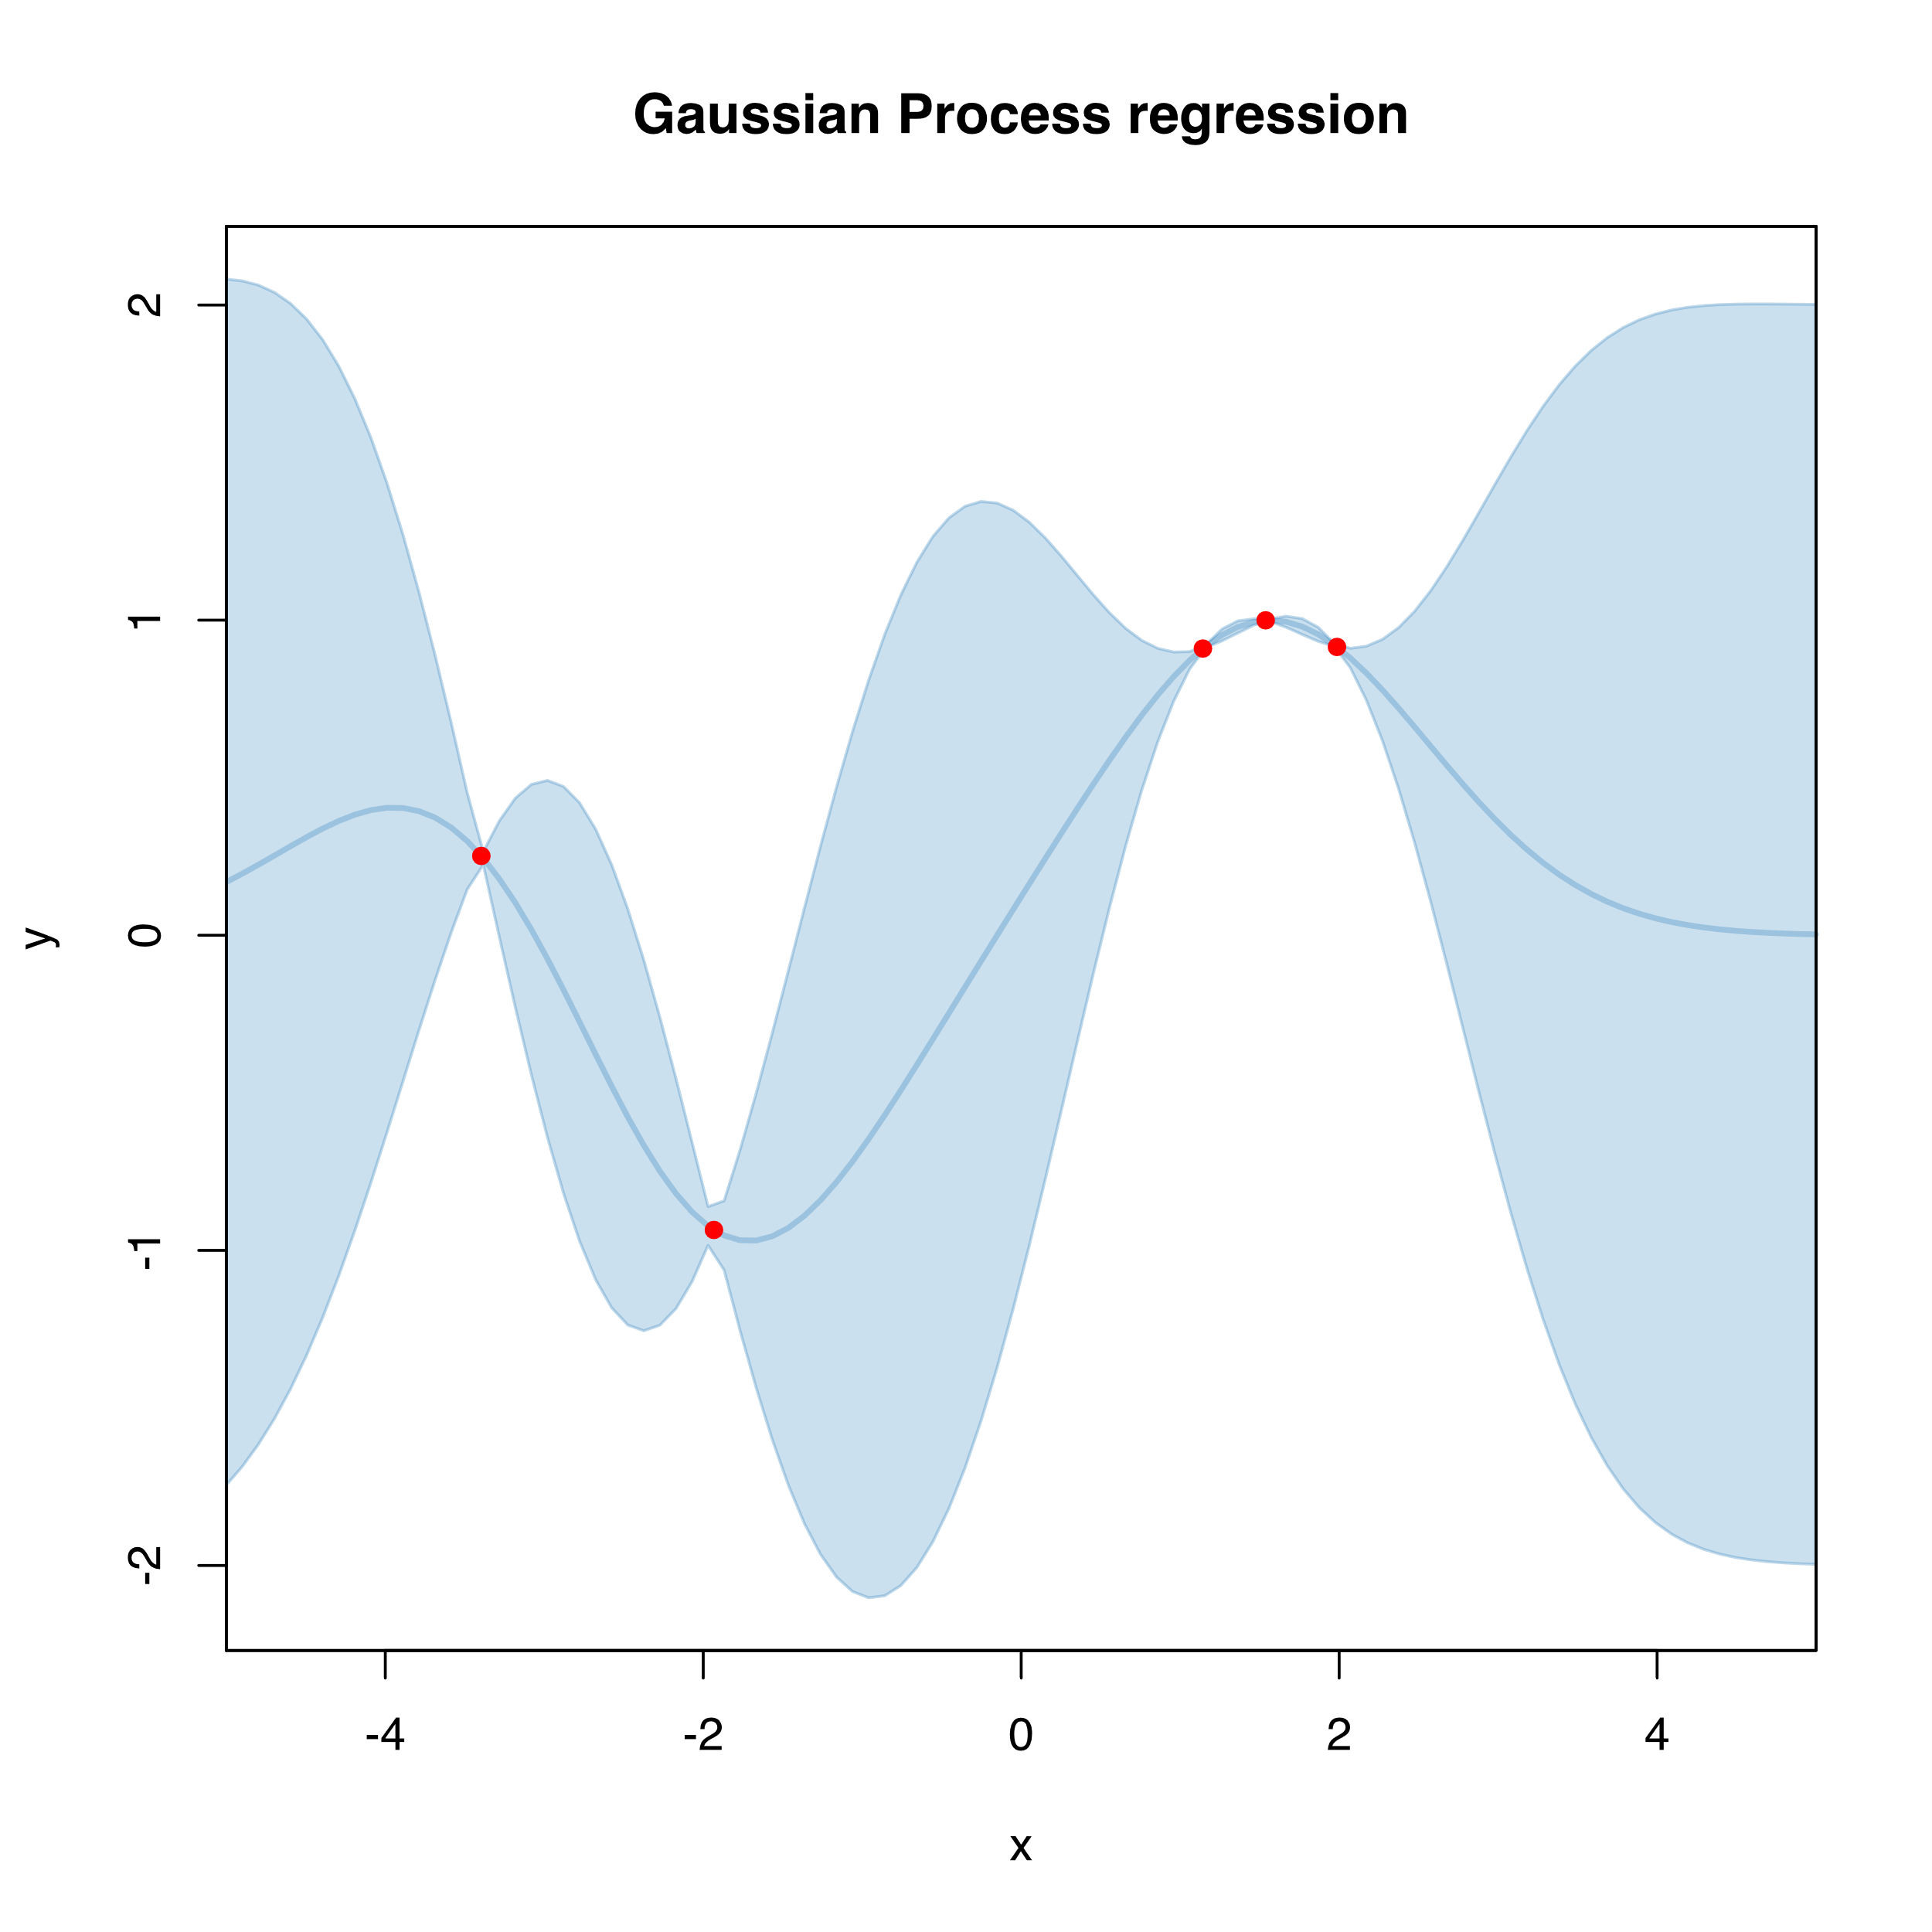
利用: 选择现在可能最佳的点来采样
重采样: 选择有可能有噪声或异常值的点来重新采样
5000
4000
3000
2000
1000
探索: 选择现在不确定但未来可能会有高收益的点来采样
系统
性能
指标
×
×
50 100 150 200 250
系统参数值
Notes:
在做两类决策的过程中,不断更新对所有决策的不确定性的认知,优化长期的目标函数

